Slide 1

“滴——西电卡”应用展示
The display of design of“Di —— Xidian Card”
汇报人：韩伟娜
组长：桂红丽
组员：韩伟娜、马宇、孔祥雯、李豆、 付雨丽、卜晓璇、陈嘉琪、迟美然

Slide 2


目录
项目简介
Project Introduction
应用建模Application Model
应用架构
Application Framework
应用设计Application Design
Notes:
下面我主要从四个方面介绍我们的web应用。
项目简介：简要介绍项目的功能
应用建模：把功能、内容、超文本、展示等方面用建模语言加以描述。
应用架构|：网站整体的架构设计和服务器的部署。
应用设计：界面设计风格。

Slide 3

目录
项目简介
Project Introduction
应用建模Application Model
应用架构
Application Framework
应用设计Application Design
Notes:
我们设计出的web应用就像我们的名称一样充满了情怀。因为它是一个专门针对西电学子的图片网站。提出这个设想首先是因为身为西电人，我们想让这个圈子多一些大家共同的记忆。

Slide 4

项目简介
项目名称
1

Slide 5
项目简介
项目背景
？
？
追忆西电风光
？
分享西电美景
？
勾搭小鲜肉们
寻找图片素材
我们将为广大学生群体提供一个方便的图片库
应用。
通过这个平台，同学们可以向更多的人展示
自己眼中的美丽西电。
2
Notes:
这是一个图片共享网站，也是一个图片素材网站。通过它我们想达到四个目的：
与别人分享西电美景。
为同学们提供报告图片素材；
方便离校校友查看实时景象；
有志报考西电的小鲜肉深入了解西电的角角落落。

Slide 6
项目简介
主要功能
用户可以从平台查找自己需求的图片
用户可以分类上传自己的图片
管理员审核机制
游客只可以浏览，登录之后才可以上传下载
3
Notes:
它的功能言简意赅：上传，搜索，下载。但是我们最主要的工作放在图片的管理上，也就是说，这个图片分享网站可以做到：
1.用户可以从平台查找自己需求的图片。
2.用户可以分类上传自己的图片。
3.管理员要及时审核。
4.游客只可以浏览，无法上传和下载，登录之后才可以上传下载。

Slide 7

目录
项目简介
Project Introduction
应用建模Application Model
应用架构
Application Framework
应用设计Application Design

Slide 8
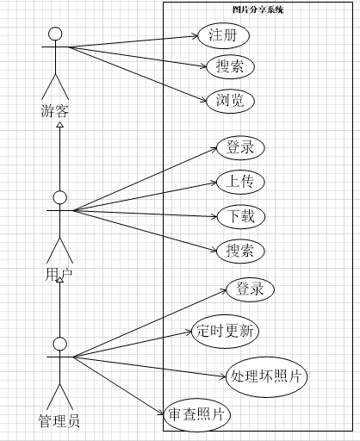
应用建模
功能建模——UML用例图
4
Notes:
明确了项目的主要功能需求后，我们开始对它进行建模来对它有个具体的规划。
1、功能建模，用例图。三个actors,它们是继承与被继

Slide 9
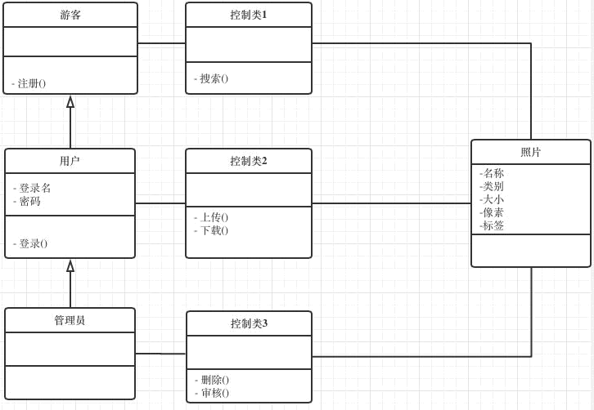
应用建模
内容建模——UML类图
5
Notes:
类图：除了三个actors分别用一个类来表示外，还有图片类，和三个控制类。这三个控制类是分别针对三个actors抽象出来的，表示对照片不同的操作集合。由于我们的核心功能较少，我们认为这样的内容建模能很好地体现其功能结构。

Slide 10
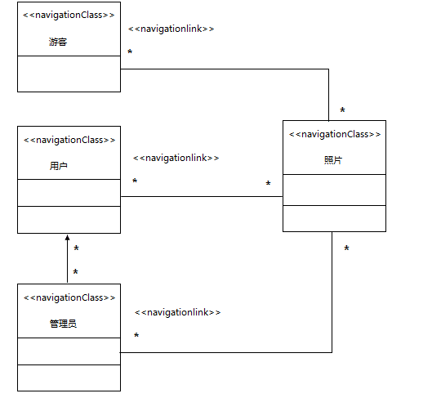
应用建模
超文本建模——导航类图
6

Slide 11
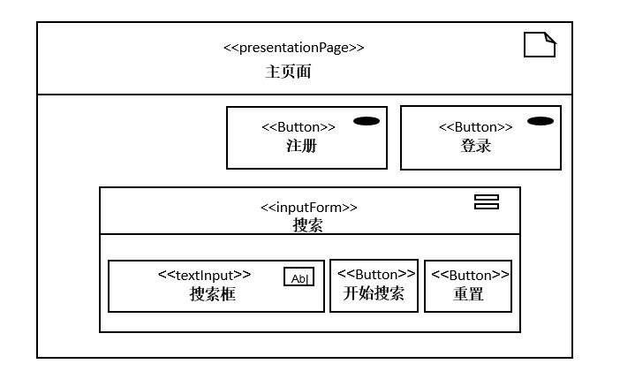
应用建模
展示建模——主页面模型
7

Slide 12
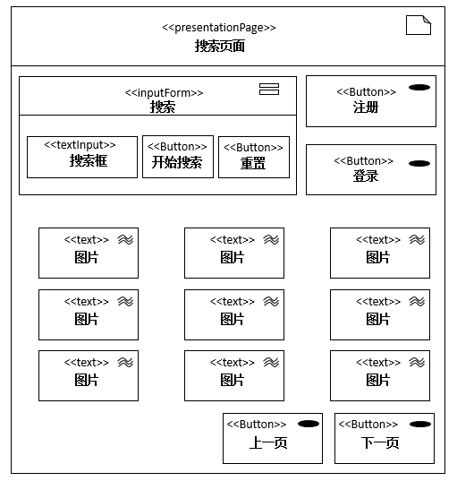
应用建模
展示建模——搜索页面模型
8

Slide 13
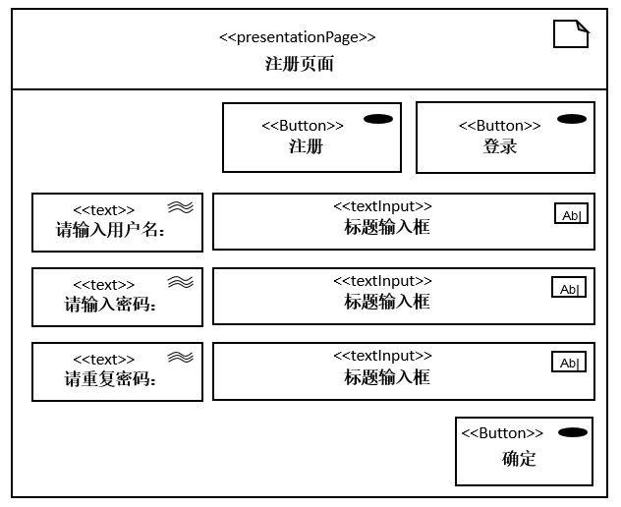
应用建模
展示建模——注册页面模型
9

Slide 14
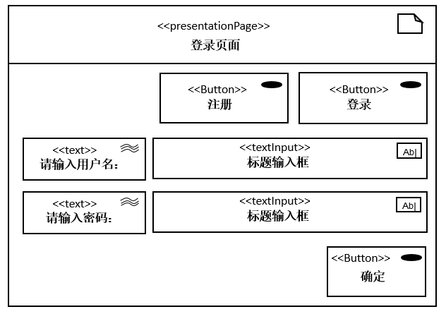
应用建模
展示建模——登录页面模型
10

Slide 15
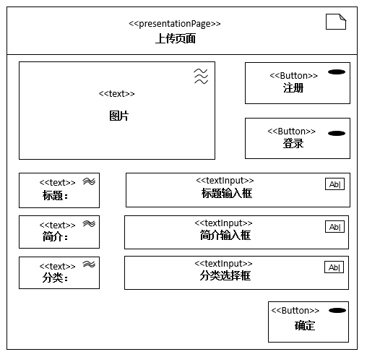
应用建模
展示建模——上传页面模型
11

Slide 16

目录
项目简介
Project Introduction
应用建模Application Model
应用架构
Application Framework
应用设计Application Design

Slide 17
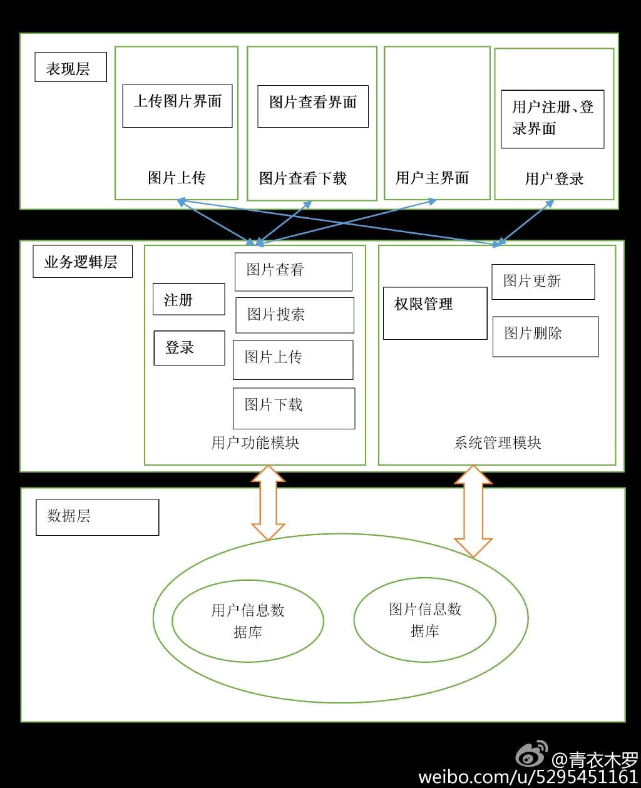
应用架构
MVC层次架构
12

Slide 18
应用架构
MVC层次架构
网站主界面
用户上传模块
表现层
用户下载模块
用户注册登录模块
业务逻辑层
用户功能模块
系统管理模块
数据层
用户信息数据库
图片信息数据库
13

Slide 19
应用架构
MVC层次架构
表现层
用户上传模块
网站主界面
用户下载模块
用户注册登录模块
业务逻辑层
用户功能模块
系统管理模块
数据层
用户信息数据库
图片信息数据库
14
Notes:
在用户对表现层模块进行操作的时候，数据会沿着表现层流入业务逻辑层，业务逻辑层为了实现相应的操作，和数据库进行数据的提取和交换。例如图片上传模块，它会告诉业务逻辑层的用户功能模块进行图片上传，用户功能模块和数据库连接，把用户上传的数据存入数据库中。

Slide 20
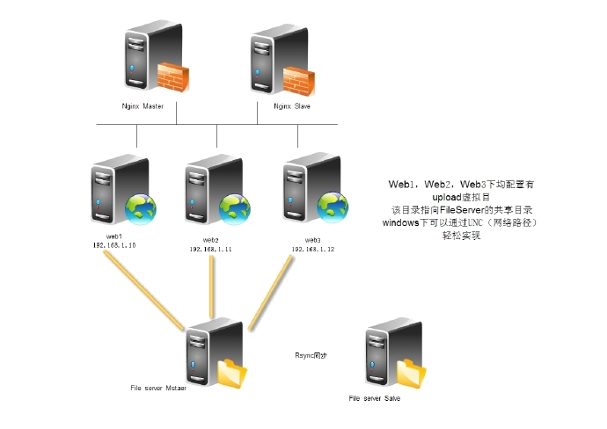
应用架构
服务器架构
15

Slide 21


目录
项目简介
Project Introduction
应用建模Application Model
应用架构
Application Framework
应用设计Application Design

Slide 22

应用设计
页面风格&色彩搭配设计
16
Notes:
这是我们的主页面的设计，可以看出我们的网站是封面型设计，而且针对用户的特色，设计成了清新简约的风格。

Slide 23


应用设计
界面友好&用户体验设计
学号
13130130314
即时检查输入信息
Hello，皖秦 ~
图片加载中
展示登录信息
17

Slide 24
谢谢聆听！
Thanks for listening！
汇报人：韩伟娜
组别：Web2—10
组长姓名：桂红丽
组长学号：13130130322

